Slide 1

CRYPTOKILLER

Slide 2

İÇERİK
Cryptolocker’a genel bakış
Cryptolocker salgını nasıl gerçekleşiyor ?
Cryptolocker vs güvenlik uygulamaları
Cryptolocker’dan nasıl korunabilirsiniz ?
Sonuç

Slide 3
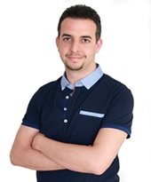
BEN KİMİM ?
Sızma Testi Uzmanı Mesai saatlerinde
Zararlı Yazılım Analisti Çoğunlukla boş zamanlarımda
Öğretim Görevlisi Bahçeşehir Üniversitesi
Siber Güvenlik Yüksek Lisans Programı
Blog Yazarı https://www.mertsarica.com
Güvenlik TV http://www.guvenliktv.org
Sertifika Kolleksiyoncusu CISSP , SSCP , OSCP , OPST , CREA, CEREA

Slide 4


MESLEĞİM
Finans sektörünün ihtiyaçlarına ve günün teknolojilerine uygun hizmetler sunan, ürünler meydana getiren, NBG Grup şirketlerinden Finansbank’ın Bilgi Teknolojileri iştiraki olan IBTech firmasında Kıdemli Sızma Testi Uzmanı olarak çalışmaktayım.
http://www.finansbank.com.tr
http://www.ibtech.com.tr

Slide 5
CRYPTOLOCKER NEDİR ?
Cryptolocker fidye isteyen bir zararlı yazılımdır.
Diskteki verileri simetrik şifreleme ile şifrelemektedir.
Şifreleme anahtarını ise asimetrik şifreleme ile şifrelemektedir.
Şifrelenmiş dosyaları çözmek için 1.5 Bitcoin (~1000 TL) fidye istemektedir.
5 gün içinde ödeme yapılmaz ise fidye bedeli ~2000 TL’ye yükseltilmektedir.

Slide 6
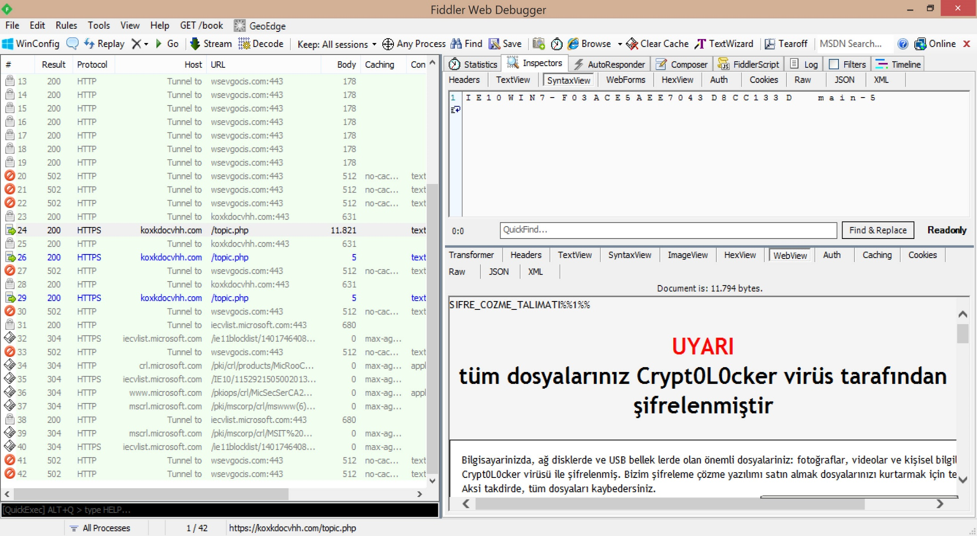
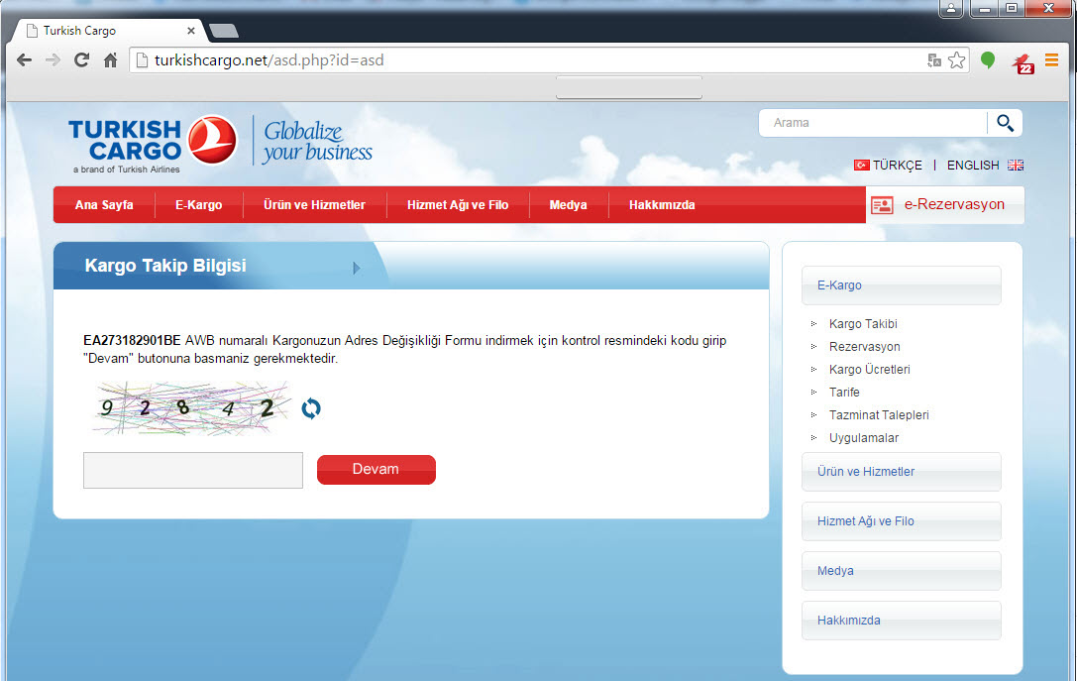
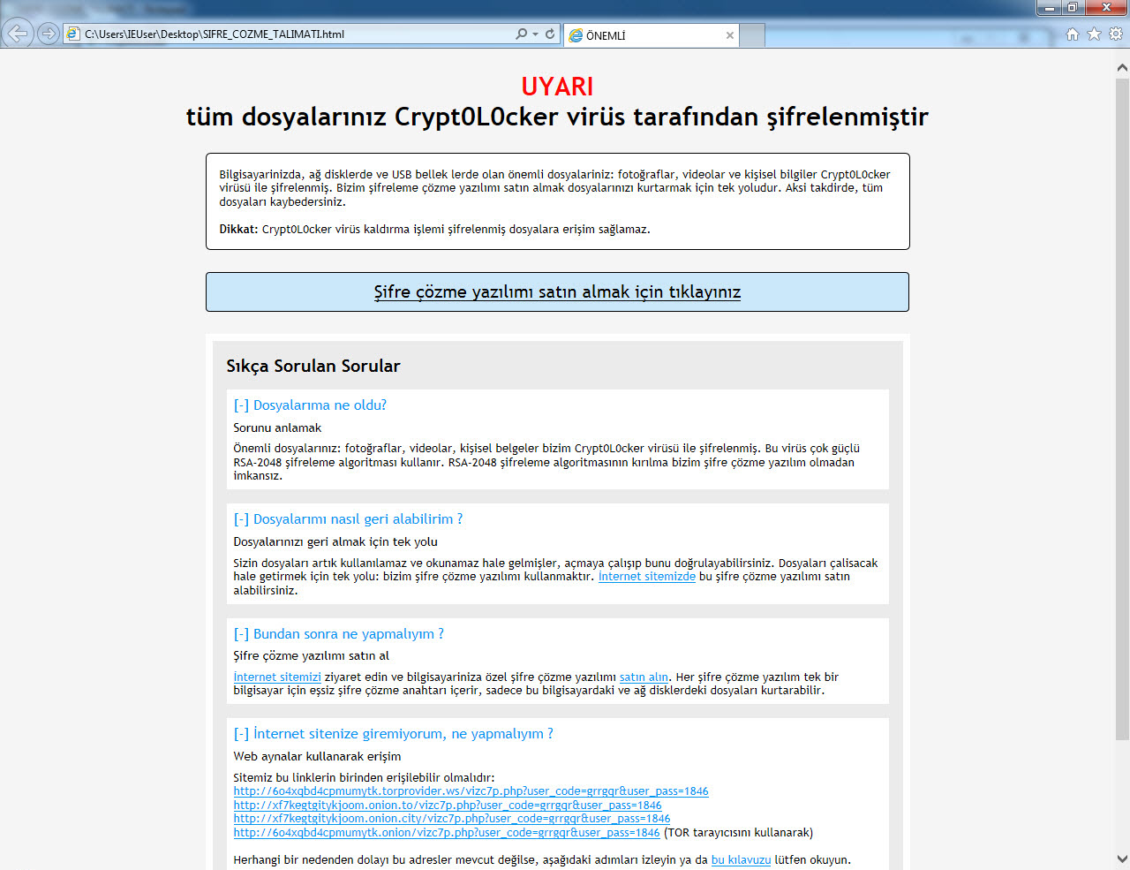
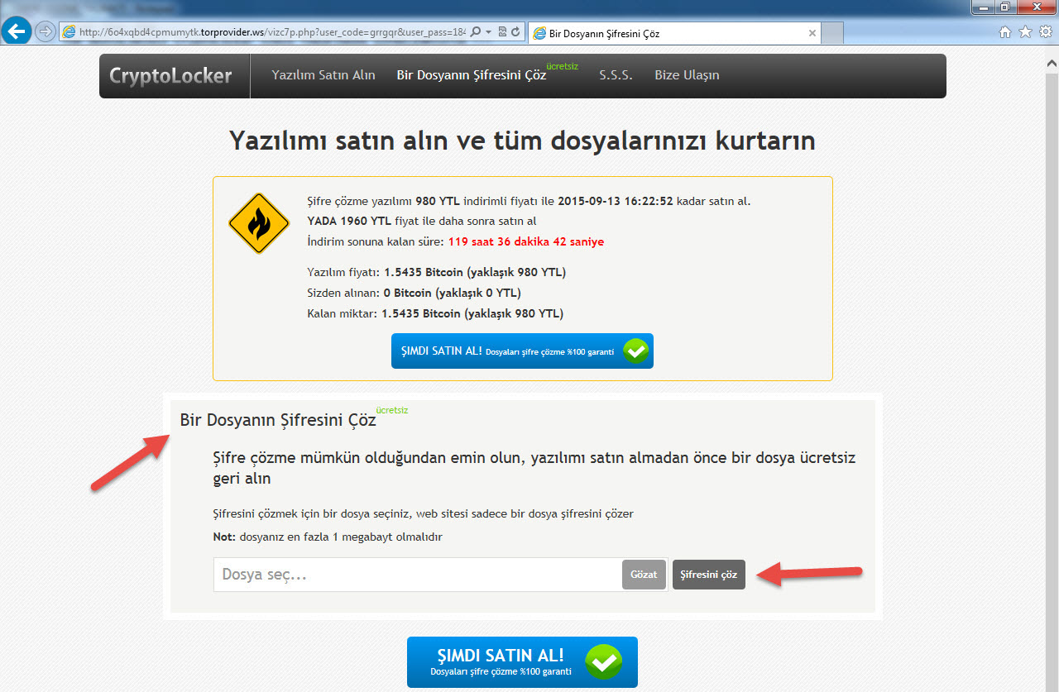
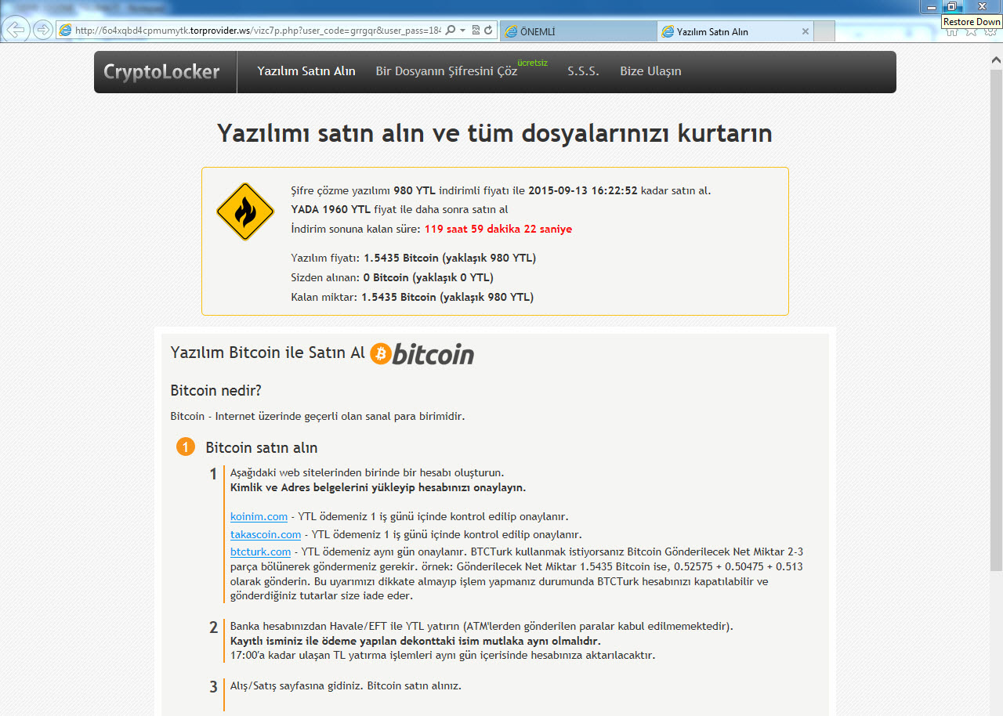
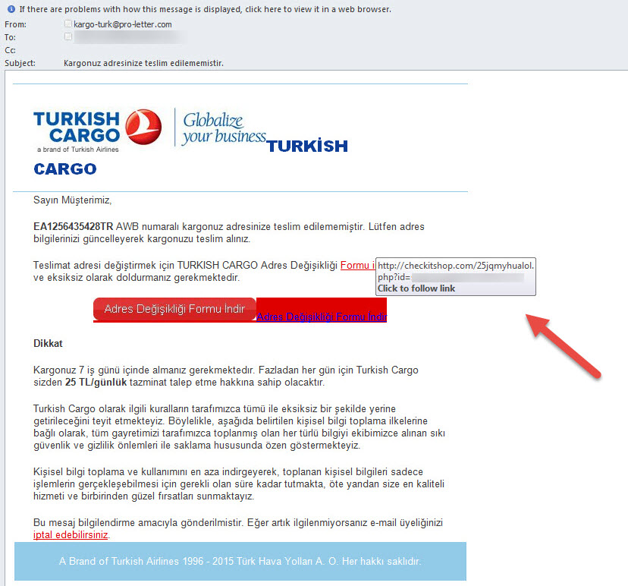
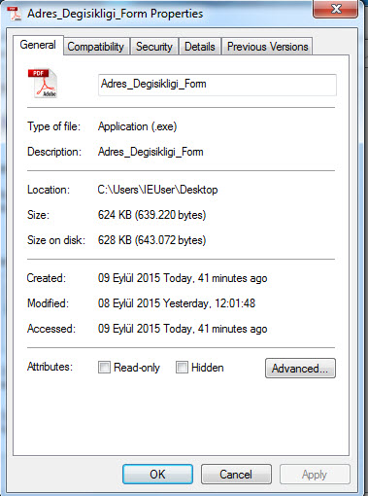
RESİMLERLE CRYPTOLOCKER

Slide 7
CRYPTOLOCKER SALGINI
Gönderimler sabaha karşı saat 2’de başlıyor.
Çoğunlukla Salı, Çarşamba ve Perşembe günleri gönderiyorlar.
Türkiye dışında Danimarka, İspanya, Avusturalya, Yeni Zelanda, Belçika ve Almanya’da da aktiftir.
Bir kurumda, 9 saatte 300 kişiye gönderildiği tecrübe edildi ☺
Hesperbot bulaştığı sistemdeki rehberi çalıyordu.
(https://www.mertsarica.com/rehber-hirsizi-hesperbot/)

Slide 8
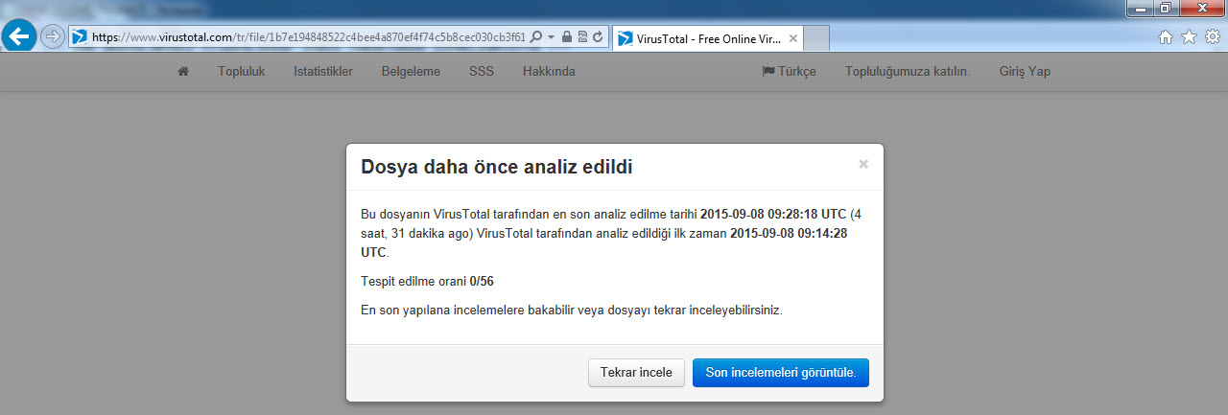
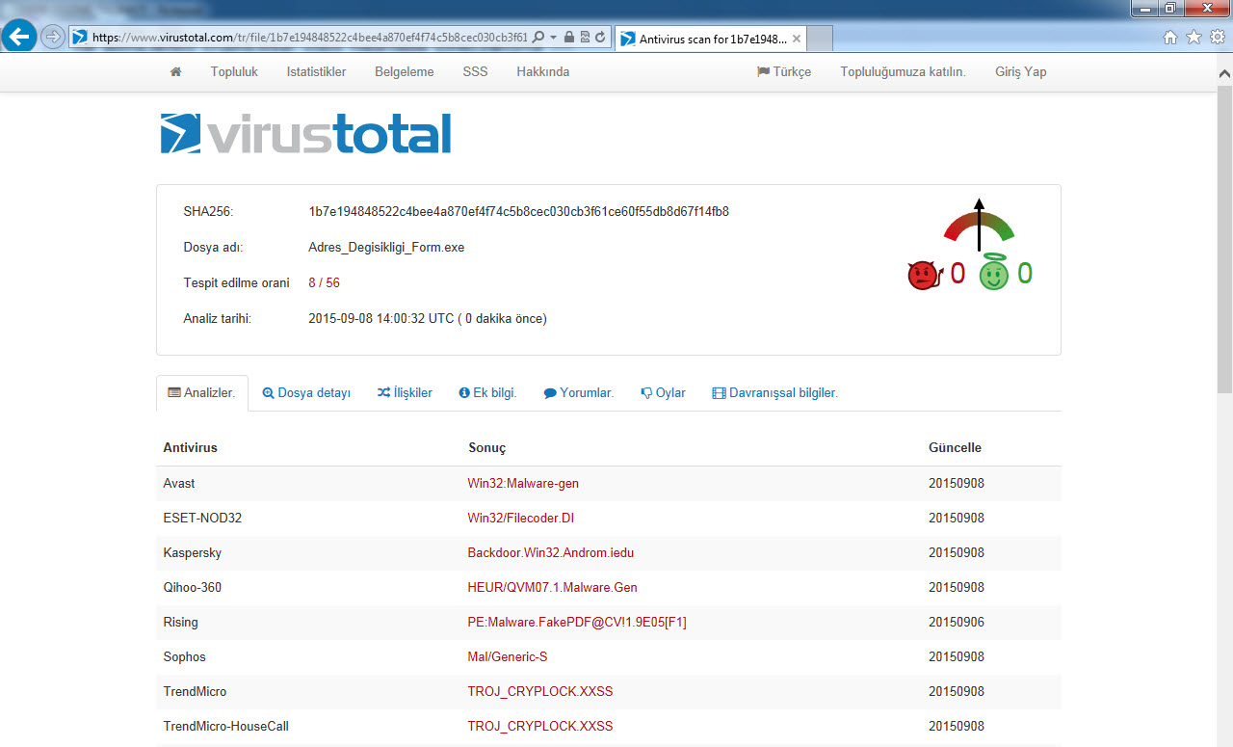
ANTIVIRUS vs CRYPTOLOCKER
7 saat sonunda Cryptolocker’ı tanıyan Antivirüs sayısı 0!
15 saat sonunda Cryptolocker’ı tanıyan Antivirüs sayısı 8!

Slide 9
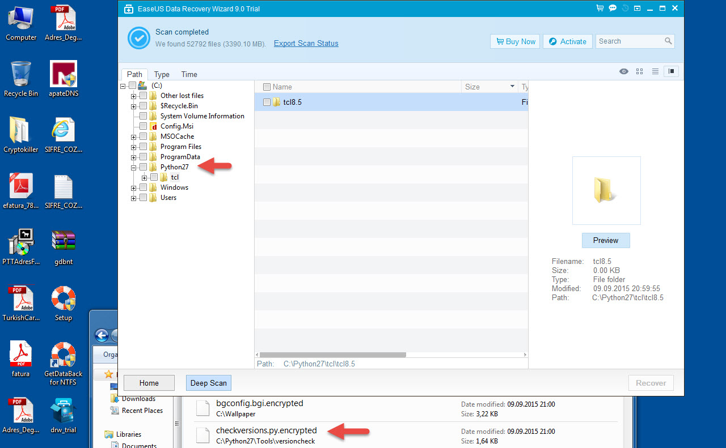
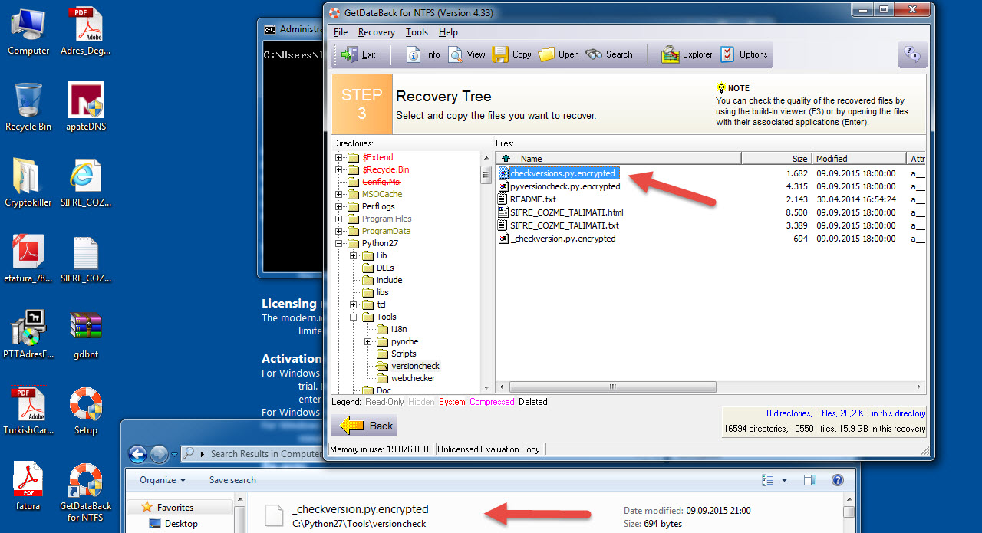
VERİ KURTARMA vs CRYPTOLOCKER
GetDataBack v4.33 ile kurtarılabilen şifrelenmiş veri sayısı 0!
EaseUS Data Rec. v9.0 ile kurtarılabilen şifrelenmiş veri sayısı 0!

Slide 10
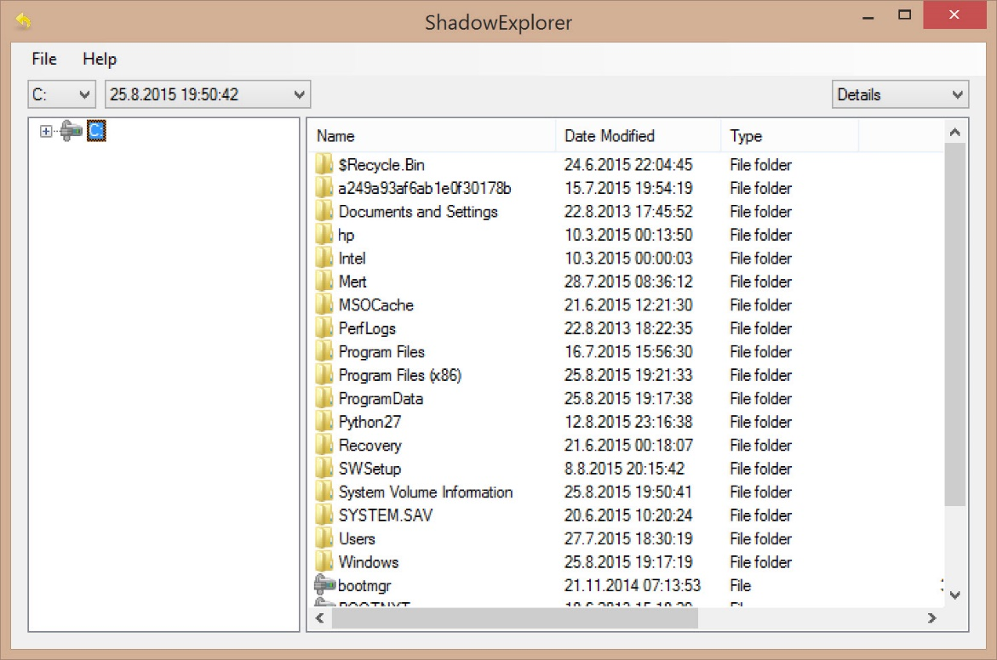
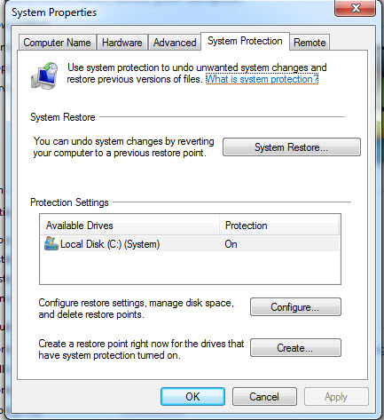
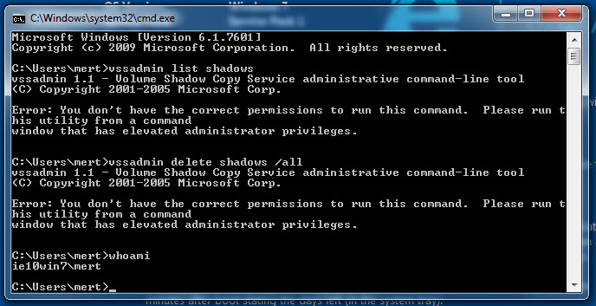
CRYPTOLOCKER vs LOCALADMIN
Cryptolocker, VSSAdmin aracı ile shadow copy kayıtlarını silmektedir. (Windows Vista+ varsayılan olarak aktif)
Local admin yetkisine sahip olmayan bir kullanıcının şifrelenmiş verileri kurtarılabilinir! (Shadow Explorer aracı ile)

Slide 11
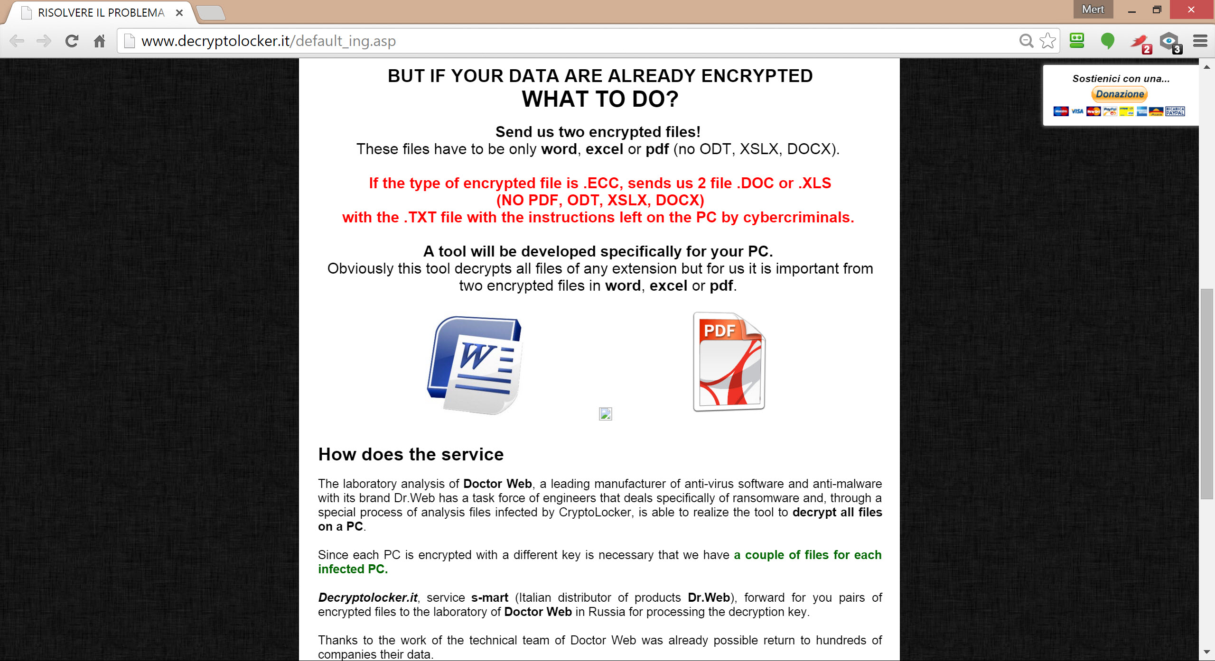
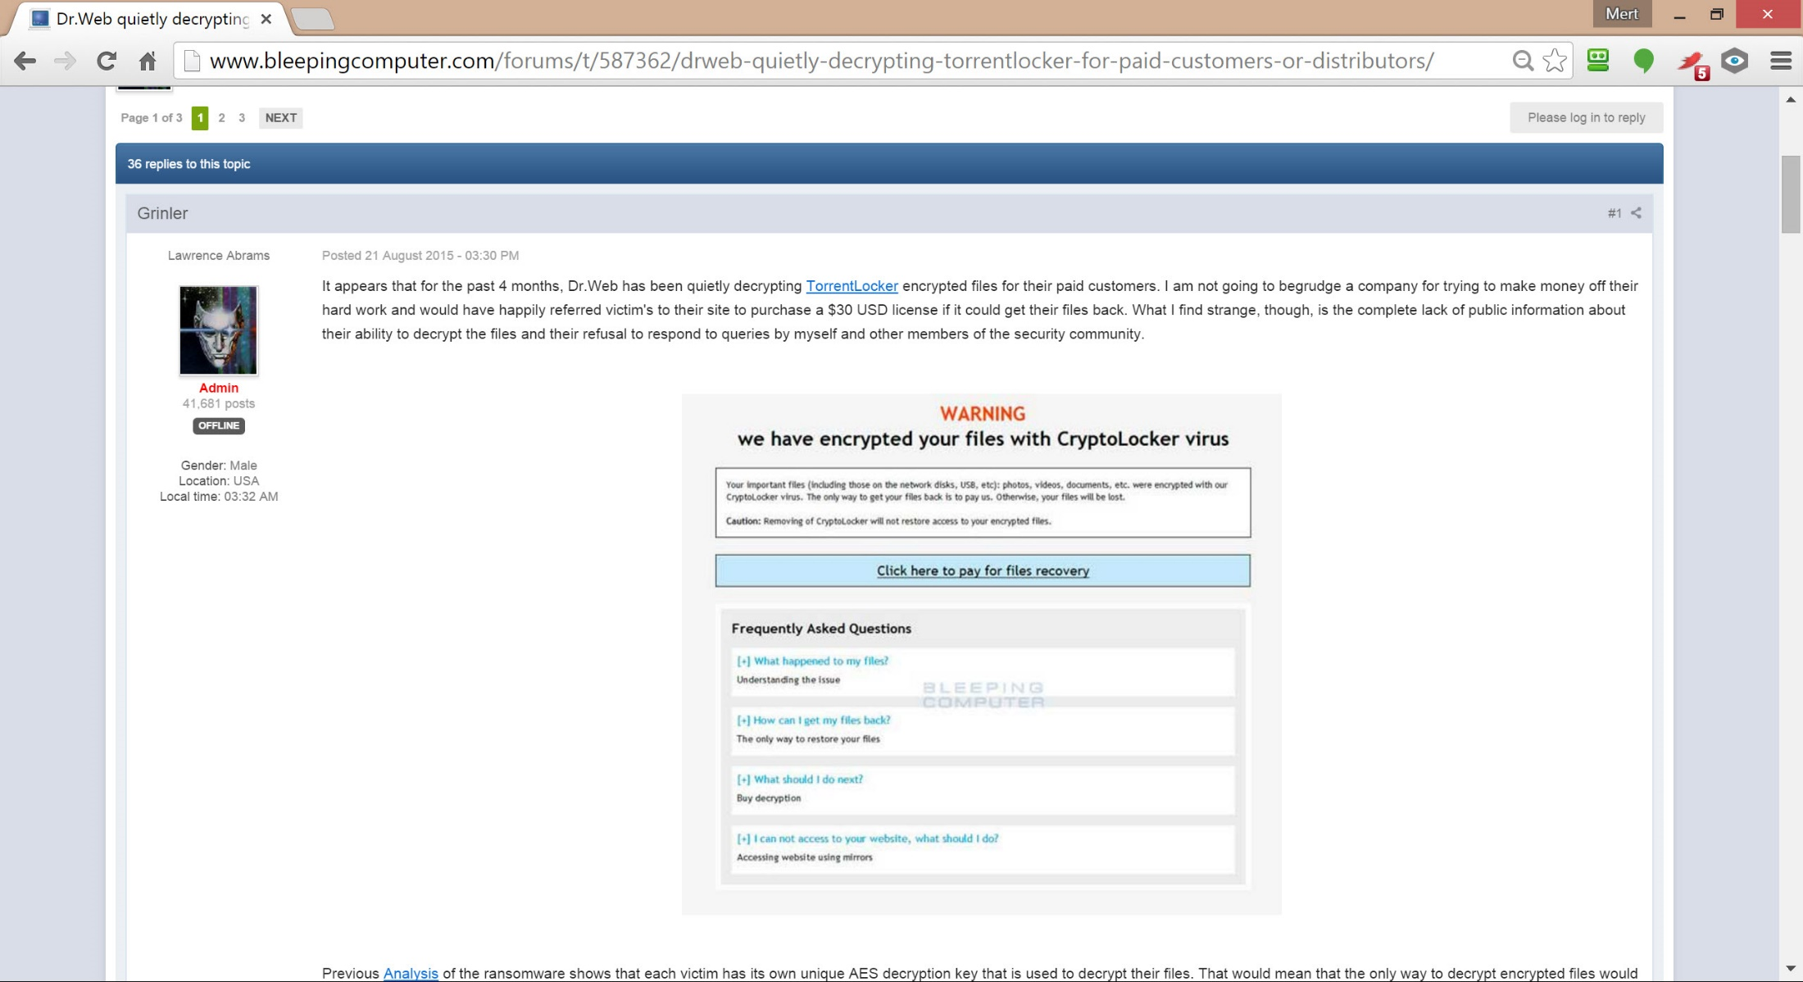
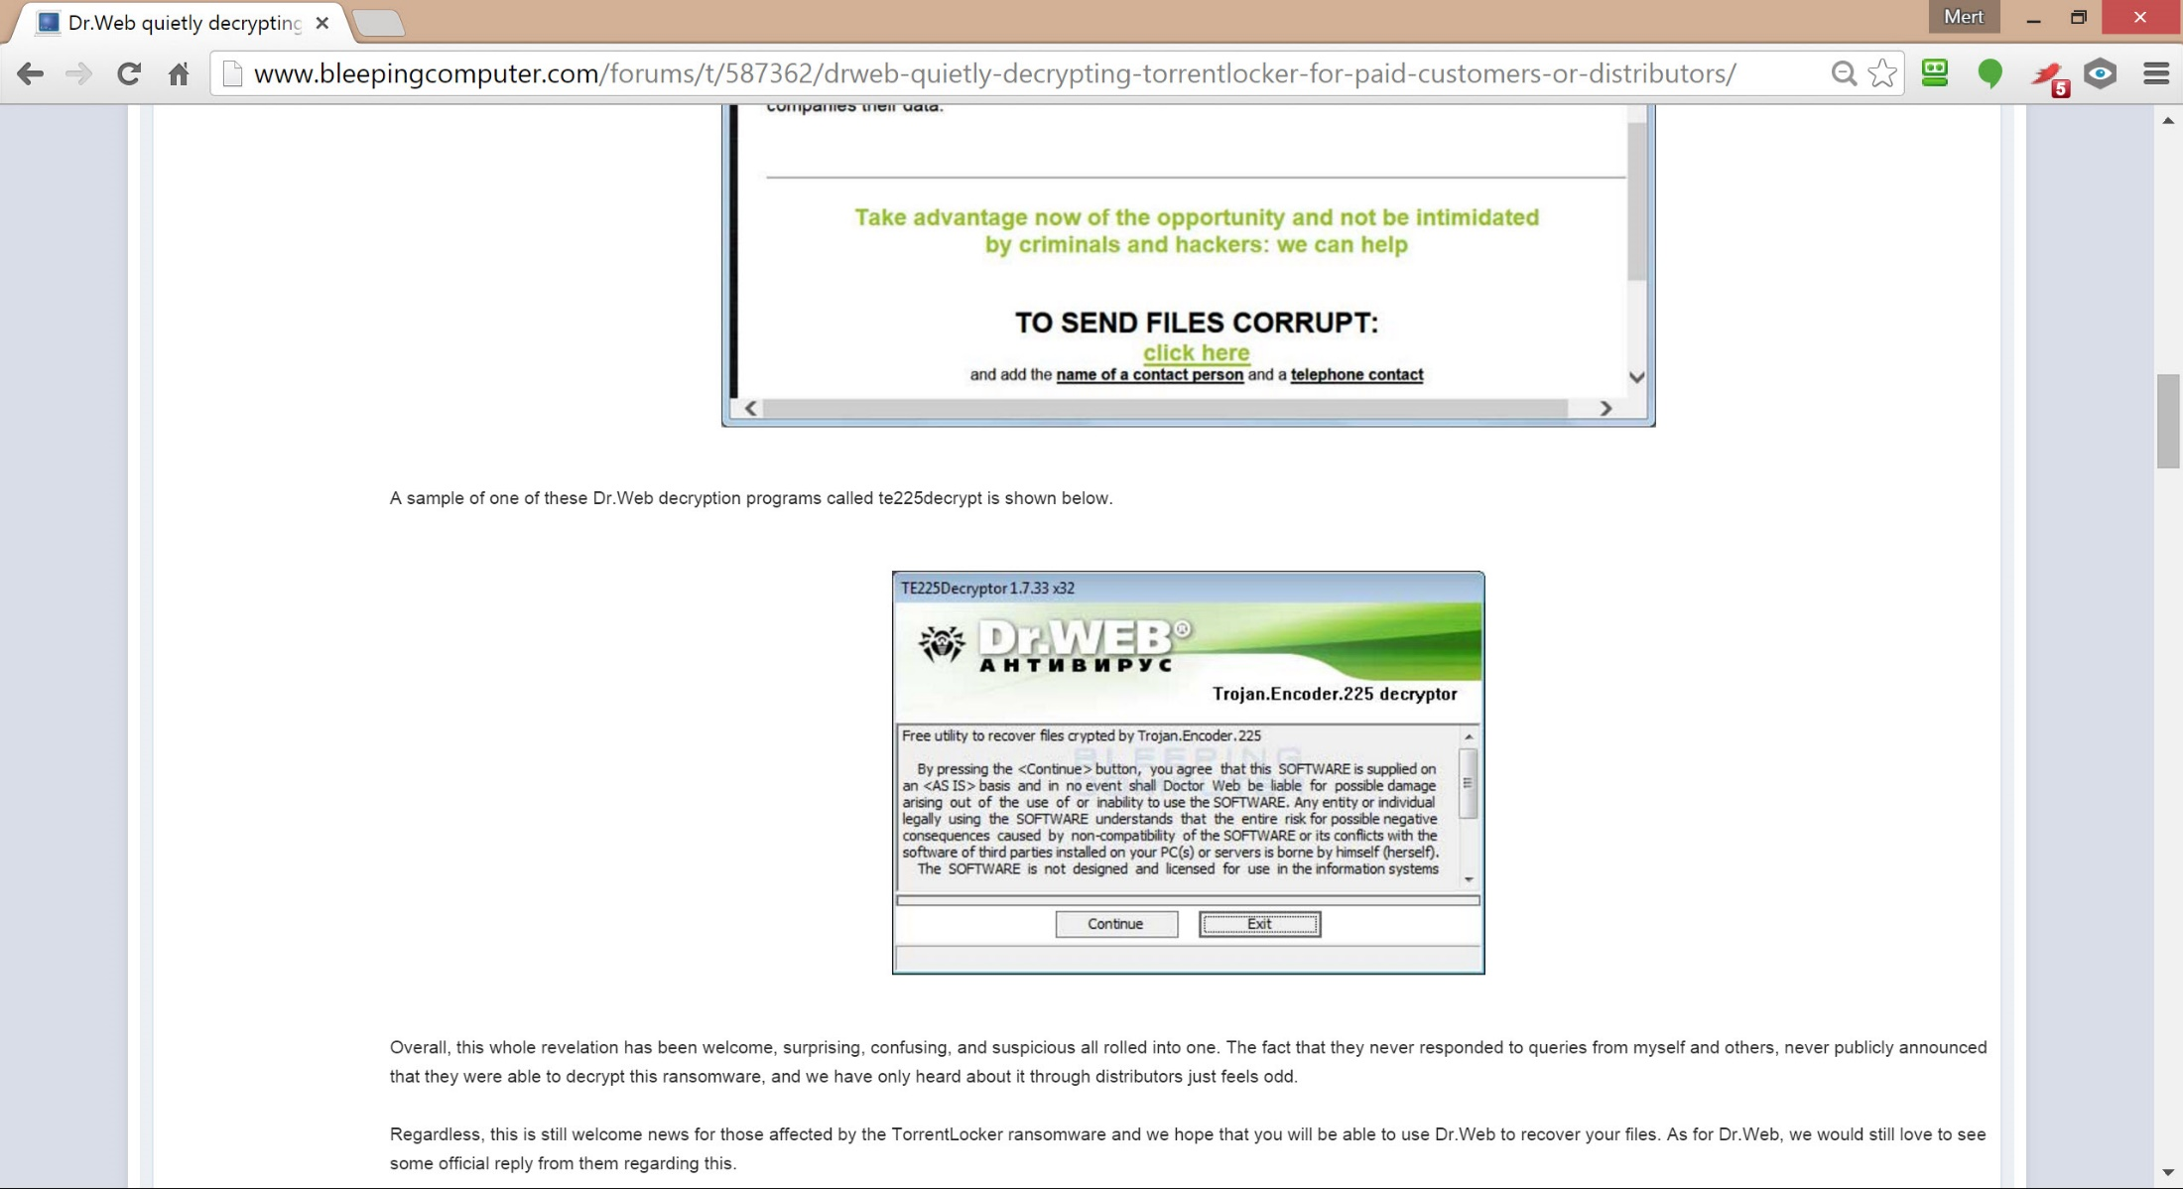
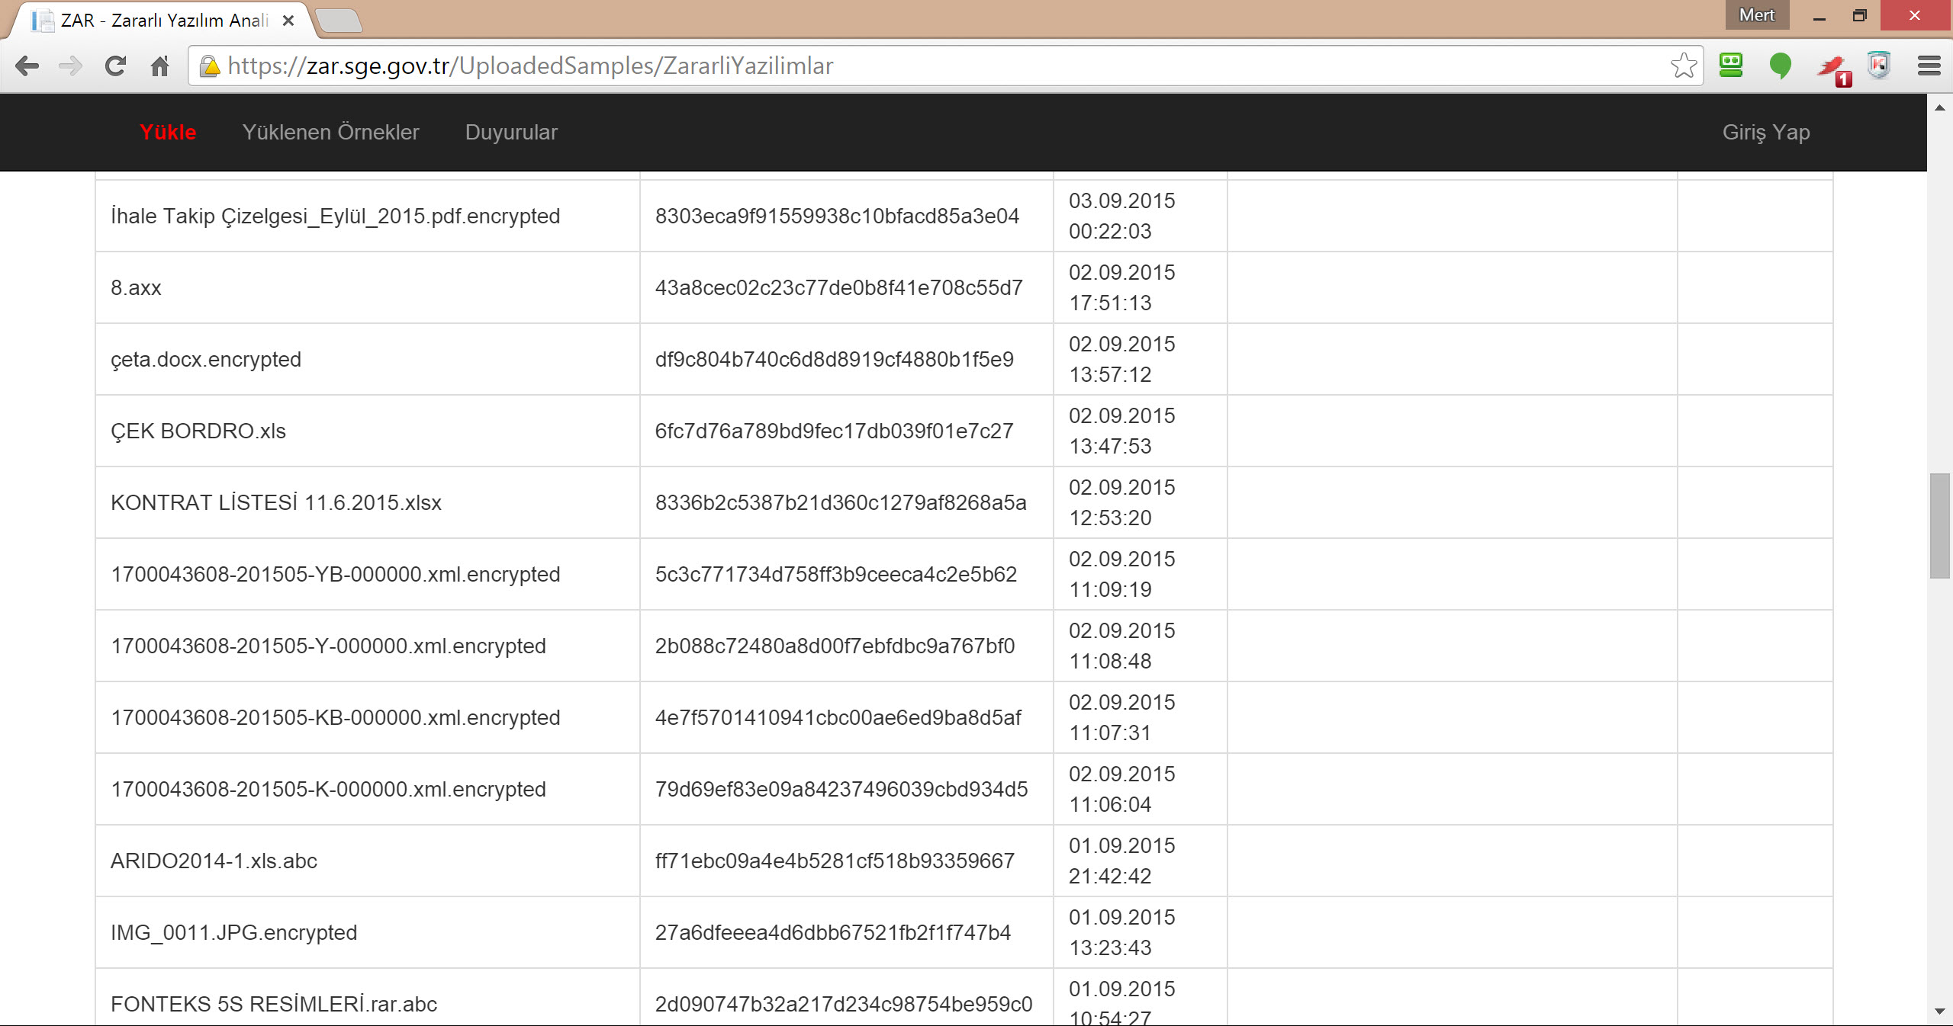
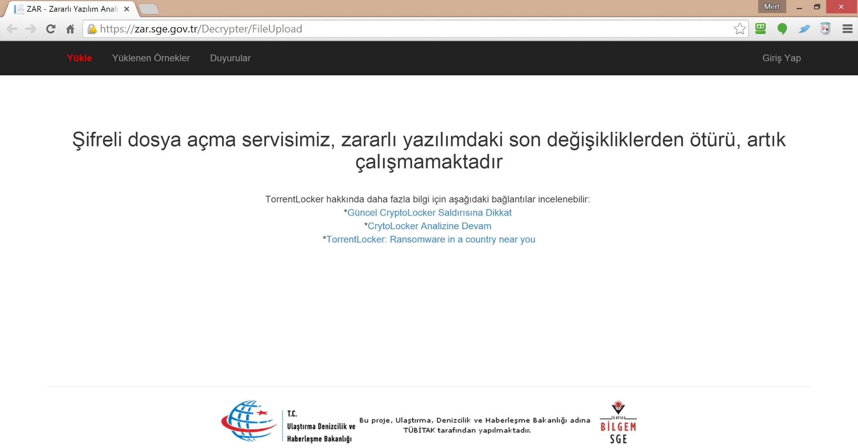
REAKTİF ÇÖZÜMLER
Tüm veriler şifrelendikten sonra izlenebilecek yöntemler sınırlı.
Yedek varsa yedekten dönebilirsiniz.
Adli bilişim yazılımlarını deneyebilirsiniz. (Encase vs.)
Fidyeyi ödeyebilirsiniz ☹
Peki ya şifreli dosya açma servisleri ?

Slide 12
PROAKTİF ÇÖZÜMLER
Günlük veya haftalık yedek almak.
Bilmediğiniz kaynaklardan gelen e-postalara itibar etmemek.
Antivirüs’ün yanında güvenlik duvarı ve Cryptokiller gibi yardımcı araçlar kulanmak.
“Hide extensions for known file types” özelliğini devre dışı bırakmak. (My Computer > Tools > View)
Kategori / itibar tabanlı web güvenlik cihazları (web security gateway) kullanmak. (Kurumsal önlem)
Kum havuzu analizi yapan teknolojilerden faydalanmak. (Kurumsal önlem)

Slide 13
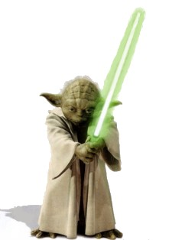
CRYPTOKILLER

Slide 14
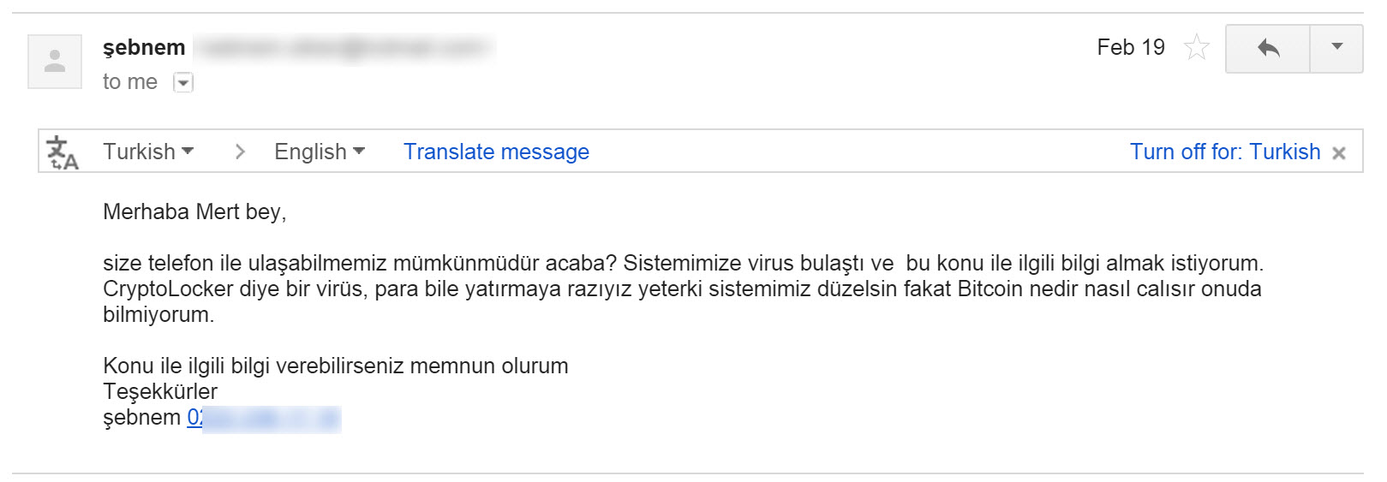
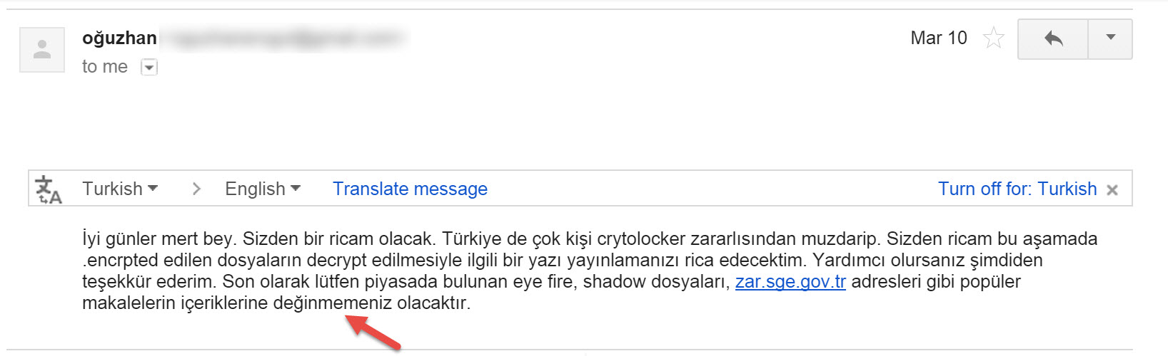
HERŞEY E-POSTA LAR İLE BAŞLADI…

Slide 15
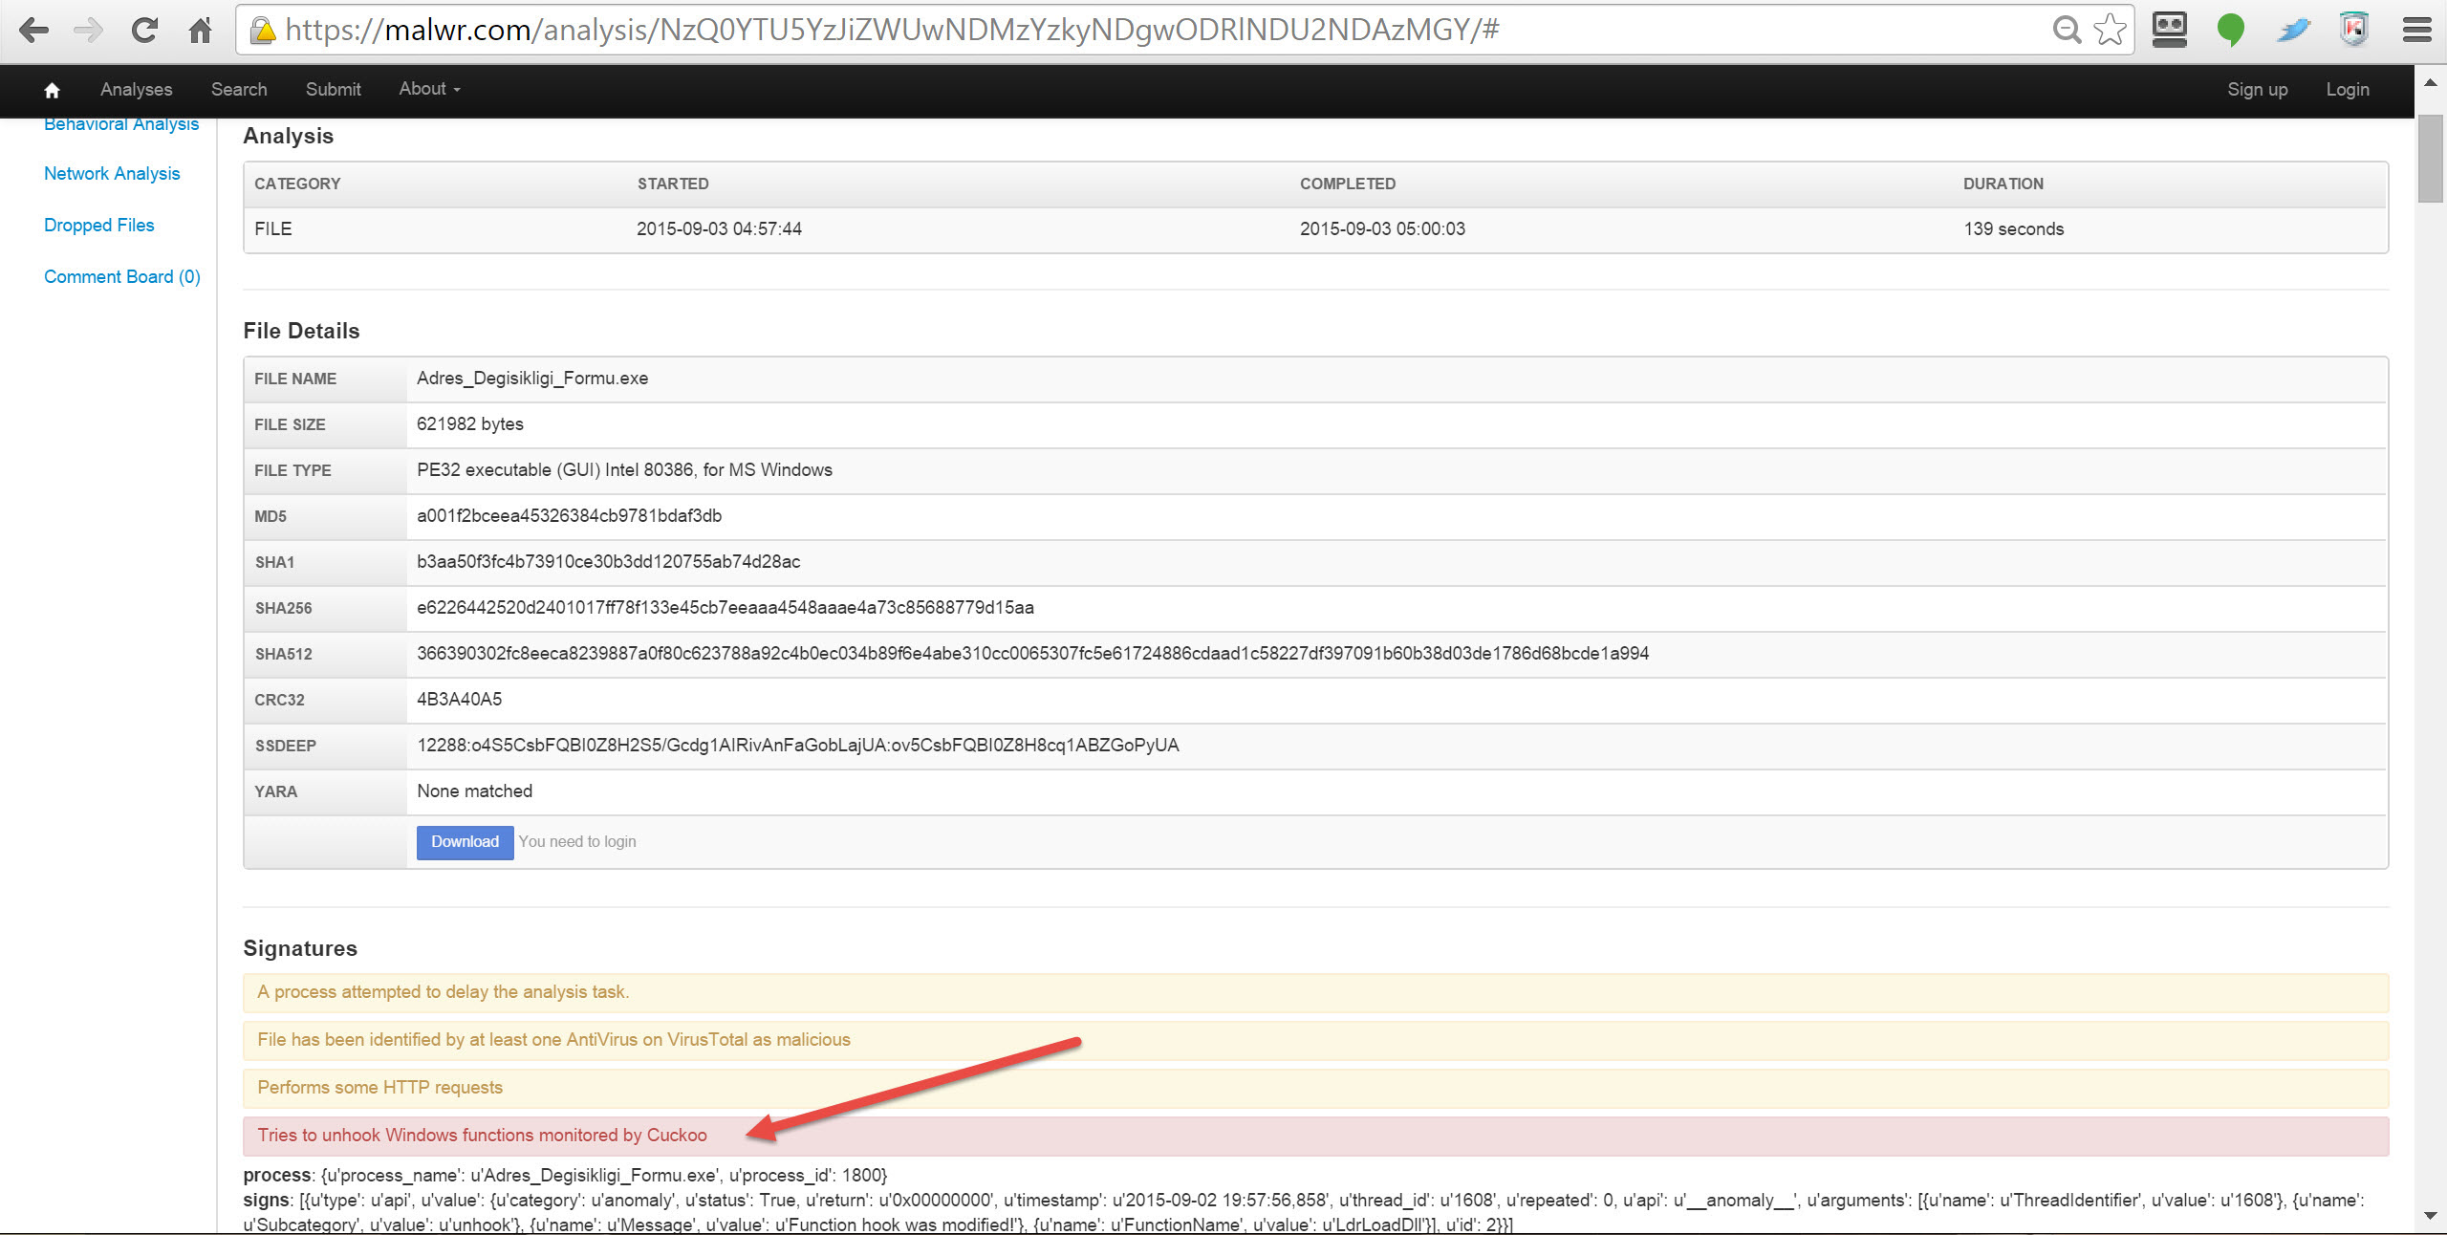
CRYPTOKILLER NEDİR ?
Cryptolocker’a karşı sistemi izleyen ve şüpheli veri şifreleme işlemini durduran ücretsiz bir araçtır.
Yönetici yetkisi ile çalıştırılması gerekmektedir.
Sistem üzerinde explorer.exe tarafından .encrypted veya .sifreli uzantılı dosya oluştuğu taktirde işlemi sonlandırır.
Yöntem size kolay gibi görünse de Cryptolocker, önemli API çengellerini (hook) çalışma esnasında silmektedir!

Slide 16
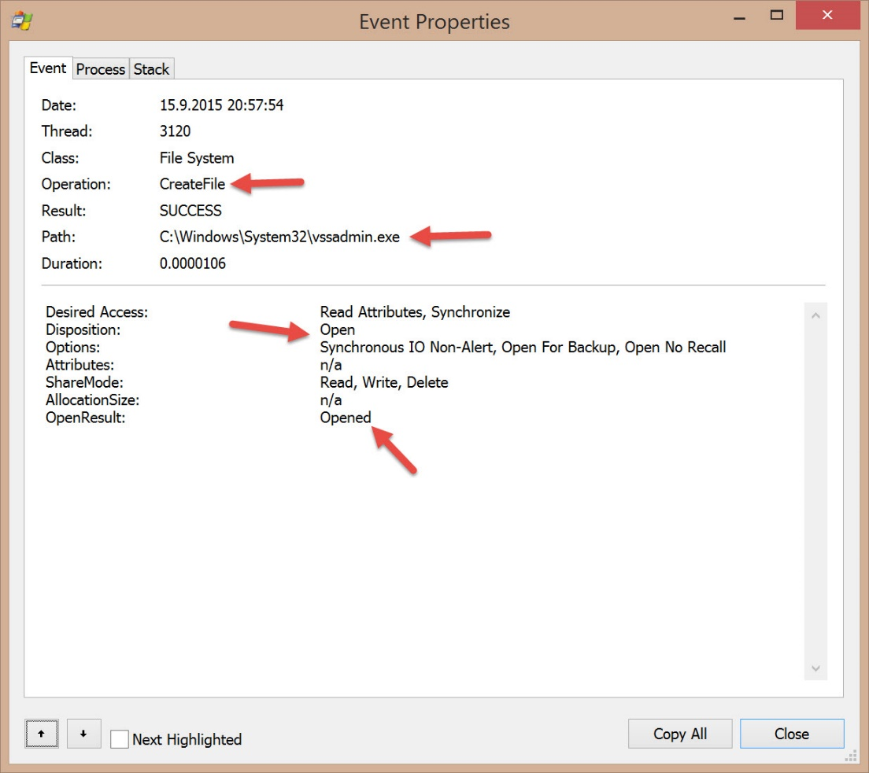

CRYPTOKILLER NASIL ÇALIŞIYOR ?
Svchost.exe tarafından CreateFileA API’si ile vssadmin.exe açılmaya (dwCreationDisposition = 3) çalışılıyorsa ve
Sistem üzerinde birden fazla explorer.exe çalışıyor ise
Son çalıştırılan explorer.exe işlemini izlemeye başla (Winappdbg - attach / debug)
Disk üzerinde CreateFileA API ile .encrypted veya .sifreli uzantılı dosya oluşturuyorsa
İzlenen explorer.exe işlemini durdur!

Slide 17
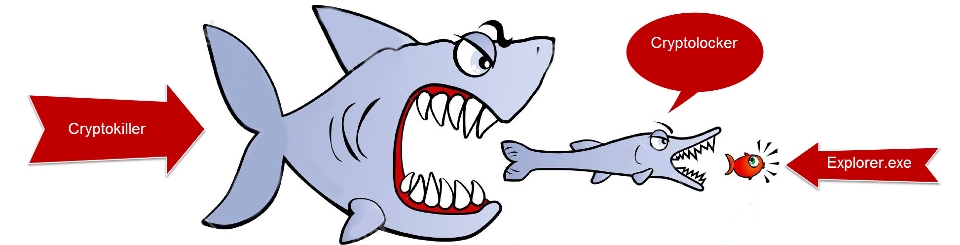
ÖZET OLARAK NASIL ÇALIŞIYOR ?

Slide 18
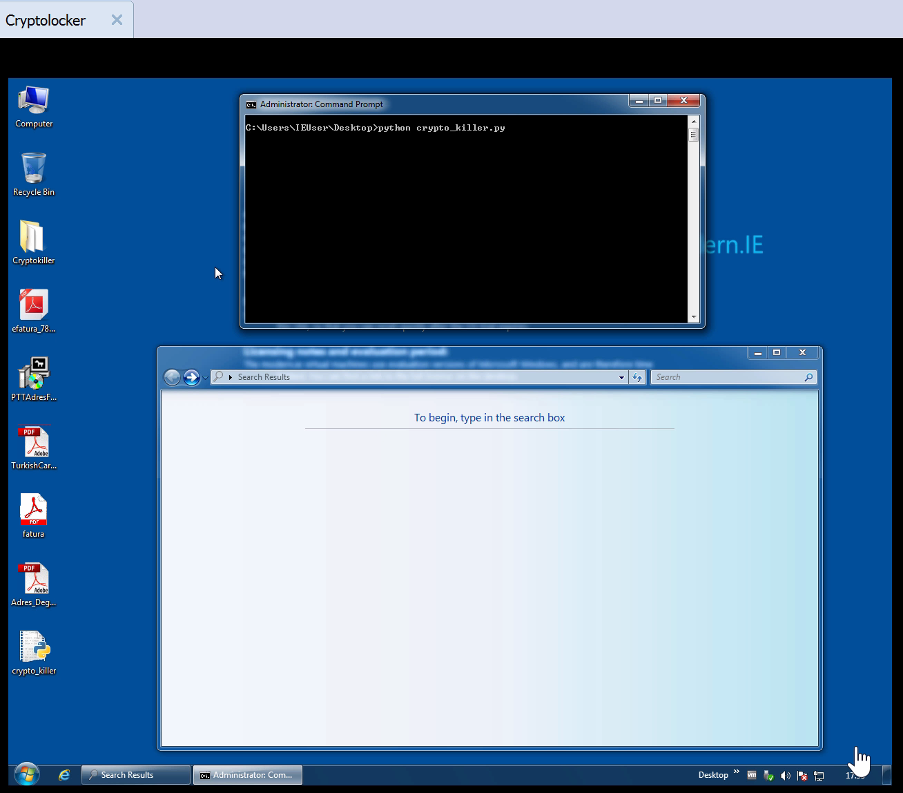
DEMO
Murphy Kanunlarına karşı video izliyoruz ☺
Video URL: https://www.mertsarica.com/cryptokiller

Slide 19
FERAGATNAME / DISCLAIMER
Yazılımcı değilim.
Güvenlik üreticisinde çalışmıyorum.
Cryptokiller’da hatalar / eksikler olabilir.
Benim adım Hıdır, elimden gelen budur ☺

Slide 20
SONUÇ
Günlük veya haftalık yedek almak her zaman hayat kurtarır.
“Hide extensions for known file types” özelliği devre dışı bırakılmalıdır. (My Computer > Tools > View)
Yönetici yetkisi gerekmediği sürece kullanılmamalıdır.
Antivirüs yazılımlarına ilave olarak kişisel güvenlik duvarları, beyaz liste teknolojisi ve Cryptokiller gibi araçlar kullanılabilinir.
Kum havuzu analizi yapan cihazların/sistemlerin çoğu, Cryptolocker zararlı yazılımını ağ seviyesinde tespit edebilmektedir.

Slide 21
BİTMEDİ !
Cryptokiller, iki ay önce geliştirilmiş bir P.O.C aracıdır.
Yakında veya hali hazırda işlevsiz hale gelmiş/gelecek olabilir.
Açık kaynak kodlu bir araçtır!
İndirip dilediğiniz şekilde ihtiyaçlarınıza göre şekillendirebilirsiniz!
İndir: https://github.com/mertsarica/hack4career

Slide 22


Slide 23

mert.sarica@gmail.com
https://www.mertsarica.com https://twitter.com/mertsarica

